Slide 1
粒子系统
冯朋

Slide 2
定义
具有相同运动物理特性的一定数量级的有生命周期的个体，通过对其控制来表现一些特定的现象，如火、爆炸、烟、水流、火花、落叶、云、雾、雪、尘、流星尾迹或者象发光轨迹这样的抽象视觉效果等等

Slide 3
本次分享内容：
粒子系统各类继承关系
粒子自身属性
粒子发射器各属性
粒子效果编辑器使用

Slide 4
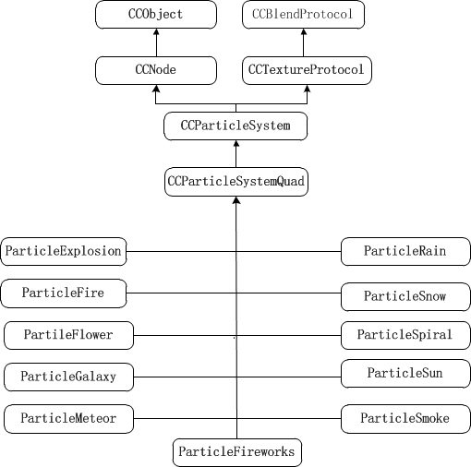
继承关系

Slide 5
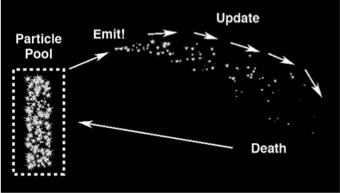
粒子的生命周期
出生
成长
死亡

Slide 6
粒子的属性
typedef struct sCCParticle {
CCPoint pos; //位置属性
CCPoint startPos; //开始位置
ccColor4F color; //颜色属性
ccColor4F deltaColor;//颜色变化范围值
float size; //尺寸属性
float deltaSize; //尺寸变化范围值
float rotation; //旋转属性
float deltaRotation;//旋转属性变化范围值
float timeToLive; //生存时间
unsigned int atlasIndex; //纹理序号
//! 重力属性：方向、角加速度、线加速度
struct {
CCPoint dir;
float radialAccel;
float tangentialAccel;
} modeA;
//! 半径属性：角度、加速度、线加速度
struct {
float angle;
float degreesPerSecond;
float radius;
float deltaRadius;
} modeB;
}tCCParticle;

Slide 7
发射模式
重力模式
半径模式
CC_PROPERTY(int, m_nEmitterMode, EmitterMode)
enum {
kCCParticleModeGravity,
kCCParticleModeRadius,
};

Slide 8
//重力加速度模式
struct {
//重力加速度
CCPoint gravity;
//速度值
float speed;
//速度值的变化量
float speedVar;
//切线加速值
float tangentialAccel;
//切线加速值变化量
float tangentialAccelVar;
//旋转加速值
float radialAccel;
//旋转加速值变化量
float radialAccelVar;
} modeA;
//环型移动模式
struct {
//起始角度值
float startRadius;
//起始角度值变化量
float startRadiusVar;
//结束角度值
float endRadius;
//结束角度值变化量
float endRadiusVar;
//每秒旋转角度值
float rotatePerSecond;
//每秒旋转角度值变化量
float rotatePerSecondVar;
} modeB;

Slide 9
粒子发射位置
可以将粒子发射器控制为点发射、线发射、和一个区域发射
默认情况下，postion和positionVar都在发射器中心，即它们的值都为零，可以通过设置postionVar来控制发射的效果
CCParticleSystemQuad * m_emitter = new CCParticleSystemQuad();
CCSize size = CCDirector::sharedDirector()->getWinSize();
m_emitter->setPosition(ccp(size.width / 2,60));
m_emitter->m_tPosVar = CCPointZero;

Slide 10
粒子发射之后与粒子发射器的位置关系 m_emitter->setPositionType( kCCPositionTypeFree );
typedef enum {
//粒子发射后完全自由，适合蒸汽、烟雾、爆炸
kCCPositionTypeFree,
//相对方式:粒子的运动是相对于父结点的坐标系。比如可以将粒子关联到一个精灵上，让粒子跟随精力一起移动。 适合制作刀光、残影
kCCPositionTypeRelative,
//集群方式:这种方式粒子跟随发射器移动。适合人物魔法或者环绕光环
kCCPositionTypeGrouped,
}tCCPositionType;

Slide 11
粒子大小
//CCSystemParticle.h源代码
CC_PROPERTY(float, m_fStartSize, StartSize)
CC_PROPERTY(float, m_fStartSizeVar, StartSizeVar)
CC_PROPERTY(float, m_fEndSize, EndSize)
CC_PROPERTY(float, m_fEndSizeVar, EndSizeVar)

Slide 12
//设置粒子发射角度 //此属性是从粒子自身角度来看，与发射器的角度及紊乱值没有关//系
CC_PROPERTY(float, m_fStartSpin, StartSpin)
CC_PROPERTY(float, m_fStartSpinVar, StartSpinVar)
CC_PROPERTY(float, m_fEndSpin, EndSpin)
CC_PROPERTY(float, m_fEndSpinVar, EndSpinVar)

Slide 13
粒子的生命周期
CC_PROPERTY(float, m_fLife, Life)
CC_PROPERTY(float, m_fLifeVar, LifeVar)

Slide 14
设置粒子总数
CC_PROPERTY(unsigned int, m_uTotalParticles, TotalParticles)
设置发射器发射持续时间
CC_PROPERTY(float, m_fDuration, Duration)
设置粒子发射速率，每帧发射粒子数
CC_PROPERTY(float, m_fEmissionRate, EmissionRate)
通常情况下速率是通过下面公式计算的
m_fEmissionRate = m_uTotalParticles/m_fLife;

Slide 15
设置粒子颜色
CC_PROPERTY_PASS_BY_REF(ccColor4F, m_tStartColor, StartColor)
CC_PROPERTY_PASS_BY_REF(ccColor4F, m_tStartColorVar, StartColorVar)
CC_PROPERTY_PASS_BY_REF(ccColor4F, m_tEndColor, EndColor)
CC_PROPERTY_PASS_BY_REF(ccColor4F, m_tEndColorVar, EndColorVar)
typedef struct _ccColor4F { //值都是0~1之间的浮点数
GLfloat r;
GLfloat g;
GLfloat b;
GLfloat a;
} ccColor4F;

Slide 16
设置粒子纹理
CC_PROPERTY(CCTexture2D*, m_pTexture, Texture)
如果希望产生一些出彩的粒子效果，更好的方式是使用半透明的纹理图片。最好的方式是使用一个圆形的图片，其边缘存在一个透明的过度
图片尺寸不要超过64*64像素越小粒子效果运行越流畅

Slide 17
粒子的混合模式
CC_PROPERTY(ccBlendFunc, m_tBlendFunc, BlendFunc)
混合是对透明区的混合，非透明区则不需要混合
粒子的图片被称作源图片，而屏幕上已存在的图片则为目标源，其实际的视觉效果就是，每个粒子将会和它所处的背景以某种方式进行了颜色以及透明度的混合
高亮模式(GL_SRC_ALPHA, GL_ONE)
完全使用源颜色（GL_ONE, GL_ZERO ）默认设置
一般情况下高亮模式通过下面函数来设置(ture)
virtual void setBlendAdditive(bool value);

Slide 18
混合方式 | 含义 | 计算方法
GL_ZERO | 全部不用 | （0，0，0，0）
GL_ONE | 全部使用 | （1，1，1，1）
GL_SRC_COLOR | 只用来源的颜色 | （Rd,Gc,Bd,Ad）
GL_ONE_MINUS_SRC_COLOR | 减去来源的颜色 | （Rs,Gs,Bd,Ad）
GL_SRC_ALPHA | 只用来源的透明度 | （1 - Rd, 1 - Gc, 1 - Bd, 1 - Ad）
GL_ONE_MINUS_SRC_ALPHA | 减去来源的透明度 | （1 - Rs, 1 – Gs , 1 - Bd, 1 - Ad）
GL_DST_ALPHA | 只用目标的透明度 | （Ad, Ad, Ad, Ad）
GL_ONE_MINUS_DST_ALPHA | 减去目标的透明度 | （1-Ad, 1-Ad, 1-Ad, 1-Ad,）
假色来源的属性中分四个分量红色、绿色、蓝色、透明度，对应的是Rs, Gs,Bs, As
目标属性的四个分量是Rd,Gd,Bd,Ad,
假色源因子为（Sr,Sg,Sb,Sa）,目标因子为（Dr,Dg,Db,Da）
则混合产生的颜色可以表示为
（Rs*Sr + Rd*Dr, Gs*Sg + Gd*Dg, Bs*sb + Bd*Db, As*Sa + Ad*Da）

Slide 19
粒子效果编辑器
要想得到想要的粒子效果，就要对粒子的各个属性进行设置，手动代码设置会非常不方便，用粒子效果编辑器会方便许多
使用方法
首先加载一个效果相似plist文件，
然后加载需要的纹理图片，
再对各属性进行设置
在程序中的效果和编辑器中产生的效果可能有点不同，最好运行程序看看效果

Slide 20
程序中如何加载粒子编辑器编辑好了的粒子效果文件
CCParticleSystemQuad *particleSystem = CCParticleSystemQuad::create("Particles/SpinningPeas.plist");
particleSystem->setPosition(ccp(i*50 ,i*50));
particleSystem->setPositionType(kCCPositionTypeGrouped);
addChild(particleSystem);

Slide 21
当粒子系统数目多且纹理相同时可以创建CCParticleBatchNode
然后把粒子系统加到batchnode中，能提高程序的效率
batchNode->addChild(particleSystem);

